Slide 1
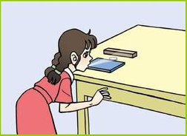
§9.4 流体压强与流速的关系

Slide 2
目录
流体
流体压强与流速的关系
应用
飞机的升力
总结
练习

Slide 3
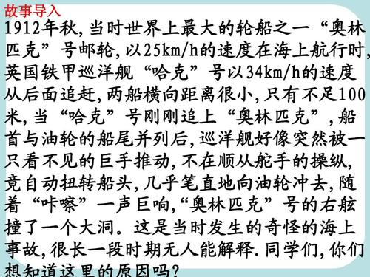
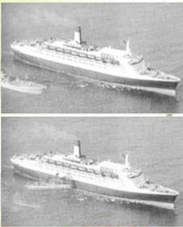

Slide 4
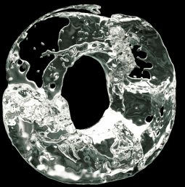

流体
像液体、气体这种可以自由流动的物体叫流体
返回

Slide 5
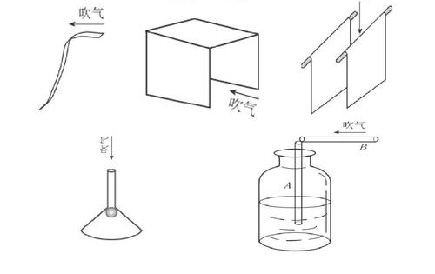
演示
发生什么现象，说明了什么？
流体流速大的位置压强小
返回

Slide 6
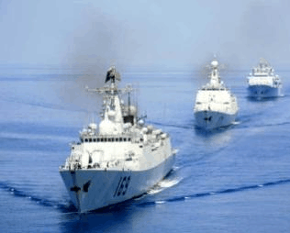
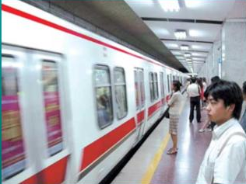
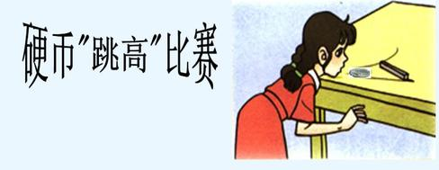
应用
人站在安全线外等车
轮船不能并列行驶
飞过直尺的硬币
返回

Slide 7
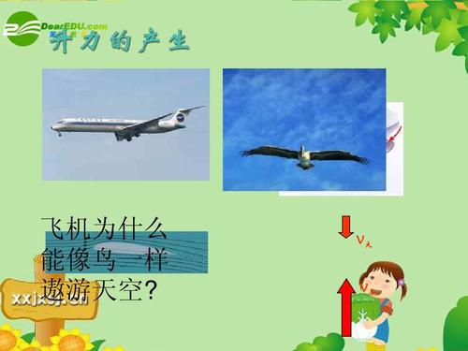
升力的产生
为什么飞机能像小鸟一样在空中自由飞翔呢？

Slide 8

升力的产生
由于机翼横截面上下形状不对称，机翼上方气流速度较大，対机翼上表面压强较小；下方气流的速度较小，対机翼压强较大。这样机翼上下方就存在压强差，从而产生向上的升力

Slide 9
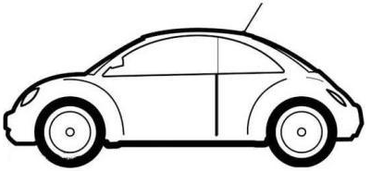
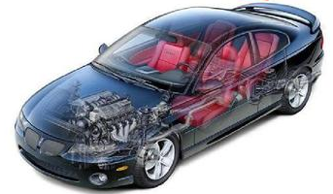
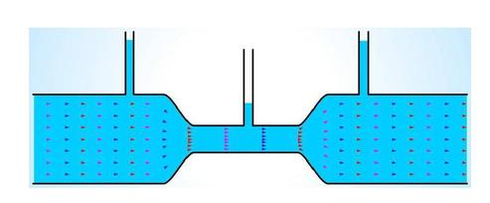
赛车气流偏导器
小车的流线型
测速计
返回

Slide 10
飞机的升力
测速计
气流偏导器
小车
应用
流速大的地方压强小
流体压强与流速的关系
返回

Slide 11
练习
思考：为什么刮风时，窗帘总往屋外飞呢？
刮风时窗外气体流动速度快，压强小；屋内气体流动速度慢，压强大，内外有压强差，产生了向内的压力
返回

